Slide 1
Ποιοτικές μέθοδοι έρευνας
Θεμελιωμένη θεωρία

Slide 2


Slide 3
Θεμελιωμένη θεωρία
Ιστορικά στοιχεία
Από το 1967 από τους Glaser και Strauss στο βιβλίο The Discovery of Grounded Theory
- Αμφισβήτησε:
1. Τον διαχωρισμό μεταξύ θεωρίας και έρευνας
2. Την αντίληψη ότι η ποιοτική έρευνα είναι πρόδρομος της ποσοτικής, η οποία θεωρείται πιο καλή.

Slide 4


Slide 5
Θεμελιωμένη Θεωρία
Ιστορικά στοιχεία
- Αμφισβήτησε:
3. Την άποψη ότι η ποιοτική έρευνα είναι ιμπρεσιονιστική (impressionistic) και μη συστηματική (unsystematic)
4. Τον διαχωρισμό μεταξύ συλλογής δεδομένων και ανάλυσής τους
5. Την άποψη ότι η ποιοτική έρευνα δεν μπορεί να παραγάγει θεωρία, παρά μόνο προσωπικές περιγραφές

Slide 6
Θεμελιωμένη θεωρία
Ιστορικά στοιχεία
Ο Strauss πίστευε ότι η ποιότητα μιας θεωρίας αξιολογείται από τη διαδικασία με την οποία αυτή κατασκευάζεται, σε αντίθεση με την επικρατούσα «επιστημονική» άποψη που θέλει μια θεωρία να είναι καλή όταν μπορεί να εξηγήσει νέα δεδομένα.

Slide 7
Θεμελιωμένη Θεωρία
Ορισμοί
Grounded Theory: Η θεωρία που αναπτύσσεται επαγωγικά μέσα από ένα σώμα δεδομένων
(Steve Borgatti: Introduction to Grounded Theory
http://www.analytictech.com/mb870/introtoGT.htm

Slide 8
Θεμελιωμένη Θεωρία
Ορισμοί
Grounded Theory: Η συστηματική γέννηση θεωρίας μέσω συστηματικής έρευνας. Ένα σύνολο ερευνητικών διαδικασιών που οδηγούν συνολικά σε κατηγοριοποιήσεις στοιχείων.

Slide 9
Θεμελιωμένη Θεωρία
Χαρακτηριστικά
1. Σκοπός είναι η ανάπτυξη θεωρίας σε σχέση με το προς παρατήρηση θέμα ή φαινόμενο. Η θεωρία θα πρέπει να «θεμελιώνεται» σε δεδομένα.
2. Επιτρέπει στον ερευνητή ή την ερευνήτρια να αναζητήσει και να θεωρητικοποιήσει άδηλες κοινωνικές δομές και κανονικότητες μέσω συστηματικής παρατήρησης, σύγκρισης και συσχέτισης.

Slide 10
Θεμελιωμένη Θεωρία
Χαρακτηριστικά
3. Επαναλειπτικότητα (repetitive)
4. Πυκνή περιγραφή (rich description) είναι σημαντική, αλλά όχι και πρωταρχικό στοιχείο
5. Σκόπιμη δειγματοληψία

Slide 11
Θεμελιωμένη Θεωρία
Σύμφωνα με τον Glaser
1. Οι ερευνητές και οι ερευνήτριες οφείλουν να βρουν την σημαντικότερη μεταβλητή στα αρχικά στάδια της έρευνας και κατόπιν να περιορίζουν την οπτική γωνία και να επικεντρώνονται.

Slide 12
Θεμελιωμένη Θεωρία
Σύμφωνα με τον Glaser
2. Η ερευνήτρια πρέπει να απομονώνει τις υπάρχουσες αντιλήψεις και εξηγήσεις· να παραμένει ανοιχτός και να εμπιστεύεται τα δεδομένα.

Slide 13
Θεμελιωμένη Θεωρία
Σύμφωνα με τον Glaser
Να κάνει συνεχώς συγκρίσεις to για να πετύχει τη θεωρητική σύλληψη και όχι να κάνει απλώς περιγραφές και ερμηνείες
- Αυτό είναι το νόημα της Θεμελιωμένης Θεωρίας
- Να ανακαλυφθούν δομές στα δεδομένα

Slide 14
Θεμελιωμένη Θεωρία
Βήματα
Επιλογή θέματος και προετοιμασία της ερευνήτριας
- Ελαχιστοποίηση των προϋπάρχουσων αντιλήψεων
- Όχι επισκόπηση βιβλιογραφίας ακόμα!
Συλλογή δεδομένων
- Μέσω πολλών μεθόδων

Slide 15
Θεμελιωμένη Θεωρία
Βήματα
Ανάλυση
Συγκριτική μέθοδος: Συγκρίνει ένα τμήμα δεδομένων με ένα άλλο για να αποκαλύψει ομοιότητες και διαφορές
Σκοπός είναι να ανακαλυφθούν δομές στα δεδομένα

Slide 16
Θεμελιωμένη Θεωρία
Στάδια
Ανάλυση
Όσο συγκρίνετε τόσο κάνετε κωδικοποίηση
Κωδικοποίηση: Κατηγορίες και ιδιότητες
- Με ευθύ ή πλάγιο τρόπο

Slide 17
Θεμελιωμένη Θεωρία
Στάδια
Ανάλυση
Κάνει τρεις ερωτήσεις στα δεδομένα:
1. Τι είναι τα δεδομένα αυτά;
2. Ποια κατηγορία βάζουμε εδώ;
3. Τι μας λένε τα δεδομένα;

Slide 18
Θεμελιωμένη Θεωρία
Στάδια
4. Καταγραφές
memos: Θεωρητική καταγραφή των ιδεών σε σχέση με κώδικες και τη σχέση μεταξύ τους. Σημειώσεις προς τον εαυτό μας.
* Συλλογή δεδομένων, ανάλυση και καταγραφές γίνονται ταυτοχρόνως

Slide 19
Θεμελιωμένη Θεωρία
Στάδια
Συλλογή δεδομένων
Σημειώσεις
Κωδικοποίηση
Καταγραφές
Τακτοποίηση
Συγγραφή

Slide 20
Θεμελιωμένη θεωρία
Βήματα
Σημειώσεις Κωδικο- ποίηση
Καταγραφές

Slide 21
Θεμελιωμένη Θεωρία
Βήματα
5. Τακτοποίηση και θερητικοποίηση:
Αναφέρεται στη τακτοποίηση των καταγραφών σε μια θεωρία που θα δείχνει έννοιες και σχέσεις μεταξύ τους.
6. Συγγραφή της εργασίας

Slide 22
Θεμελιωμένη Θεωρία
Βιβλιογραφία
Μη διαβάζετε βιβλιογραφία πριν την έναρξη της μελέτης ή μάλλον διαβάστε γενικά
Πηγαίνετε στη βιβλιογραφία όσο αυτή γίνεται ποιο σχετική με το θέμα που σας απασχολεί
Η βιβλιογραφία μπορεί να θεωρηθεί «δεδομένα»

Slide 23
Θεμελιωμένη Θεωρία
Επάρκεια της θεωρίας
2 Κριτήρια:
1. Η θεωρία πρέπει να ταιριάζει στην κατάσταση
2. Η θεωρία πρέπει να εξηγεί τα δεδομένα

Slide 24
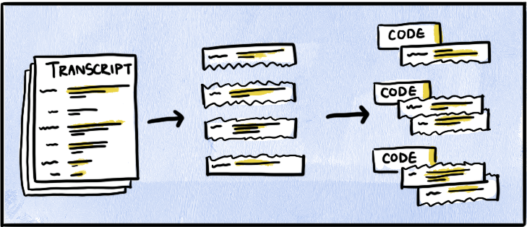

Slide 25
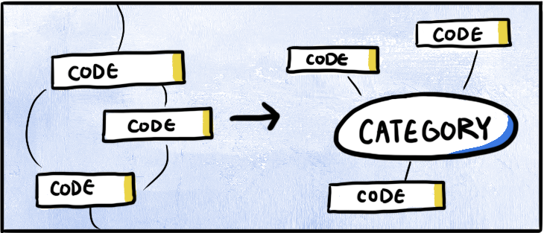

Slide 26
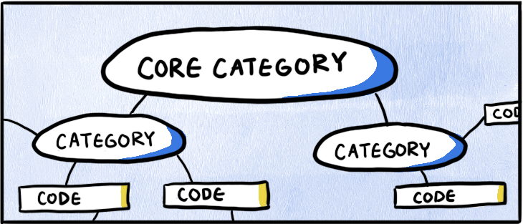

Slide 27
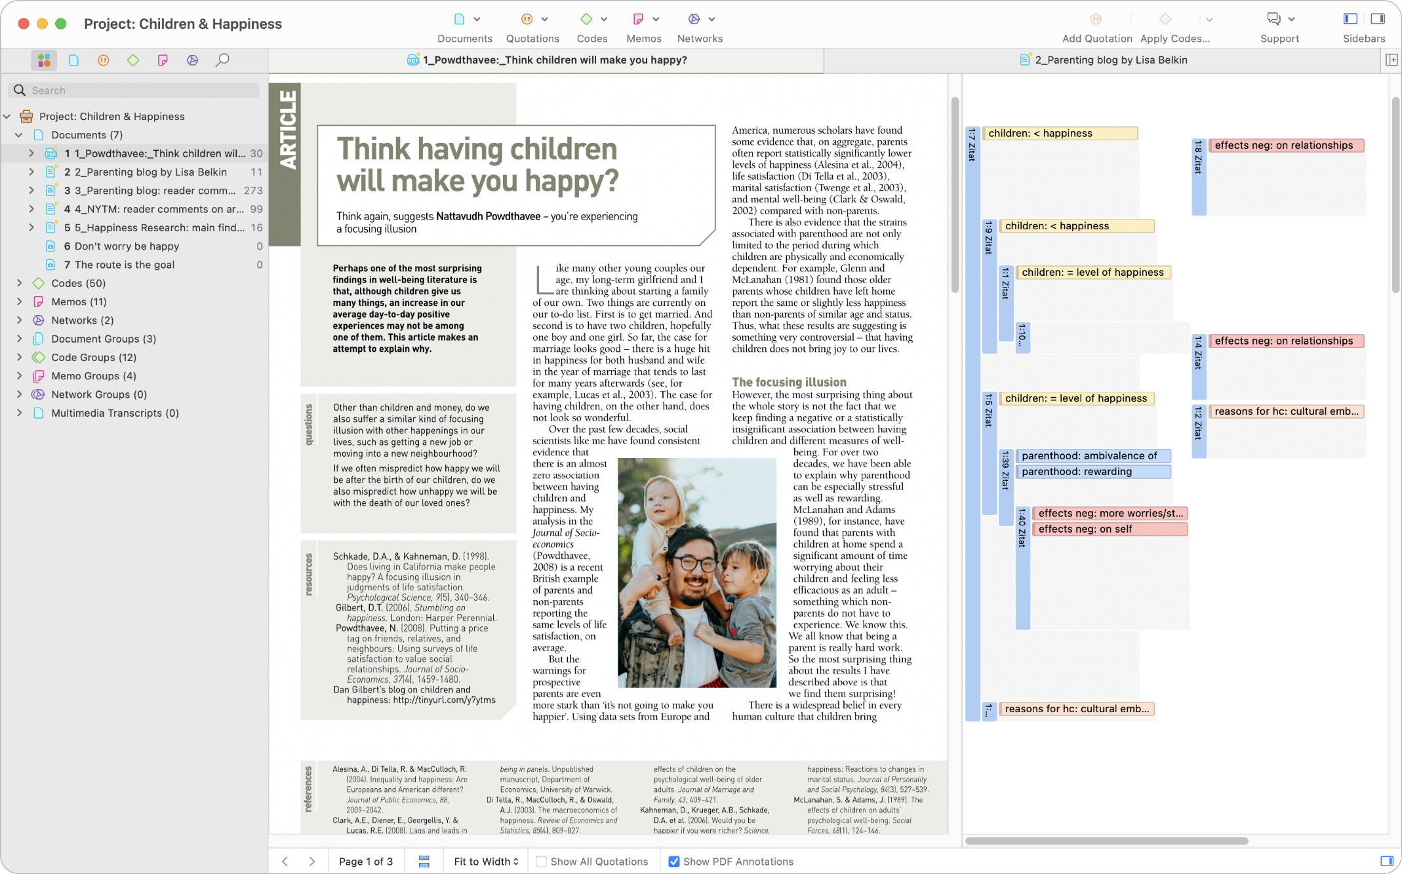

Slide 28
Θεμελιωμένη Θεωρια
YouTube Videos
http://www.youtube.com/watch?v=7S1kJ0k3yHk
http://www.youtube.com/watch?v=OcpxaLQDnLk
http://www.youtube.com/watch?v=WwR9K17kul0
http://www.youtube.com/watch?v=r6RpQelvS1k

